Slide 1

XÂY DỰNG HỆ THỐNG SAAS CUNG CẤP DỊCH VỤ ĐÀO TẠO
Nền tảng KiteHub & KiteClass — kiến trúc đa-tenant tích hợp AI
Sinh viên: Nguyễn Văn Kiệt — MSSV 221230890 — Lớp CNTT1-K63
Giảng viên hướng dẫn: TS. Nguyễn Đức Dư
Bộ môn Công nghệ phần mềm — Khoa Công nghệ thông tin — UTC, 2026
Notes:
Chào hội đồng. Em là Nguyễn Văn Kiệt, lớp CNTT1-K63, dưới hướng dẫn của thầy Nguyễn Đức Dư. Em xin trình bày khóa luận: Xây dựng hệ thống SaaS cung cấp dịch vụ đào tạo — nền tảng KiteHub. (~30 giây)

Slide 2

Nội dung trình bày
1
Bài toán và cách giải quyết tổng quan (Chương 1)
2
Khảo sát thị trường, mục tiêu và phạm vi (Chương 1)
3
Ba đóng góp: AI Branding · pháp luật VN · phương pháp chất lượng
4
Thiết kế kiến trúc đa-tenant và cô lập dữ liệu (Chương 2)
5
Triển khai AWS, sản phẩm thật, kết quả · demo · kết luận (Chương 3 & 4)
2
Notes:
Bài trình bày bắt đầu thẳng từ bài toán và cách giải quyết tổng quan, rồi tới khảo sát thị trường và mục tiêu, ba đóng góp chính, thiết kế kiến trúc đa-tenant, triển khai AWS và kết quả; khép lại bằng demo và kết luận. (~20 giây)

Slide 3
Bài toán — thị trường bùng nổ nhưng vẫn quản lý bằng tay
▸ Thị trường bùng nổ:
• Hơn 50.000 trung tâm dạy thêm sau Thông tư 29/2024 chính thức hóa (Magenest 2024)
• Phụ huynh chi 15–20% thu nhập hộ gia đình cho học thêm (6Wresearch)
• Hơn 90% phụ huynh đô thị dùng Zalo làm kênh chính (Kinh tế Số Việt Nam 2024)
▸ Nhưng nghịch lý — vẫn thủ công:
• Trung tâm nhỏ và vừa (1–3 chi nhánh, dưới 500 học viên) quản lý bằng Excel + nhóm Zalo + sổ ghi tay
▸ Vì phần mềm hiện có đều lệch:
• Quá phức tạp — MISA EMIS, Cyber School hướng trường công K-12
• Thiếu trải nghiệm tiếng Việt — Moodle, Canvas (LMS quốc tế)
• Quá đắt — 50–100 USD/tháng (Speed Manager, EduCom); trung tâm mới còn chưa có thương hiệu số, phải thuê thiết kế
▸ Khoảng trống: chưa có nền tảng vừa rẻ + đúng nghiệp vụ dạy-thêm + tiếng Việt + tự tạo thương hiệu cho phân khúc nhỏ-vừa
Nguồn: Magenest EdTech 2024; 6Wresearch 2024–2030; Kinh tế Số Việt Nam 2024 (VECITA).
3
Notes:
Em xin mở đầu bằng bài toán, và đây là một nghịch lý. Thị trường quản lý trung tâm dạy thêm đang bùng nổ: hơn năm mươi nghìn trung tâm sau khi Thông tư 29 năm 2024 chính thức hóa dạy thêm có thu phí; phụ huynh chi mười lăm đến hai mươi phần trăm thu nhập cho học thêm; hơn chín mươi phần trăm phụ huynh đô thị dùng Zalo làm kênh chính. Nhưng phần lớn trung tâm nhỏ và vừa vẫn quản lý bằng Excel, nhóm Zalo, thậm chí sổ ghi tay. Lý do: phần mềm hiện có hoặc quá phức tạp vì hướng trường công, hoặc thiếu trải nghiệm tiếng Việt vì là sản phẩm quốc tế, hoặc quá đắt; chưa kể trung tâm mới còn chưa có thương hiệu số. Đó chính là khoảng trống đề tài hướng tới: một nền tảng vừa rẻ, vừa đúng nghiệp vụ dạy thêm, vừa thuần Việt, vừa tự tạo thương hiệu. (~70 giây)

Slide 4
Giải pháp — KiteHub: SaaS đa-tenant + AI cho trung tâm dạy thêm
Mỗi trung tâm có hệ thống quản lý VÀ thương hiệu số riêng — giá thấp, đúng nghiệp vụ Việt, đúng luật. Bốn trụ, mỗi trụ trị đúng một đau điểm:
▸ Nền tảng SaaS đa-tenant chia sẻ hạ tầng — một hạ tầng phục vụ hàng trăm trung tâm
• Trị 'quá đắt': chi phí thấp nhất phân khúc; mở 1 → N chi nhánh không thiết kế lại
▸ Tự động hóa nhận diện thương hiệu bằng AI — sinh logo/banner/bộ nhận diện từ mô tả ngắn
• Trị 'thiếu thương hiệu số': từ vài tuần xuống vài ngày, khỏi thuê thiết kế
▸ Đúng nghiệp vụ + tiếng Việt + tuân thủ pháp luật VN (PDPL 2023 / An ninh mạng / Thông tư 78)
• Trị 'phức tạp / thiếu UX Việt': đúng nghiệp vụ dạy-thêm, thuần Việt, đúng luật từ thiết kế
▸ Phát triển hướng chất lượng (TDD · DDD · PDCA)
• Đảm bảo tin cậy dù phát triển một mình
4
Notes:
Bốn trụ giải pháp không phải tính năng rời rạc — mỗi trụ đáp đúng một lý do khiến trung tâm hiện chưa số hóa được. Trụ một, nền tảng SaaS đa người thuê chia sẻ hạ tầng, trị đúng cái quá đắt: một hạ tầng phục vụ hàng trăm trung tâm, mở từ một lên nhiều chi nhánh không cần thiết kế lại. Trụ hai, AI Branding, trị cái không có thương hiệu số: sinh bộ nhận diện từ một mô tả ngắn, rút từ vài tuần xuống vài ngày. Trụ ba, đúng nghiệp vụ dạy thêm cộng tiếng Việt cộng tuân thủ pháp luật, trị cái phức tạp và thiếu trải nghiệm Việt. Trụ bốn, phương pháp luận hướng chất lượng, bảo đảm tin cậy dù phát triển một mình. Đây là mạch xuyên suốt phần còn lại của bài trình bày. (~70 giây)

Slide 5
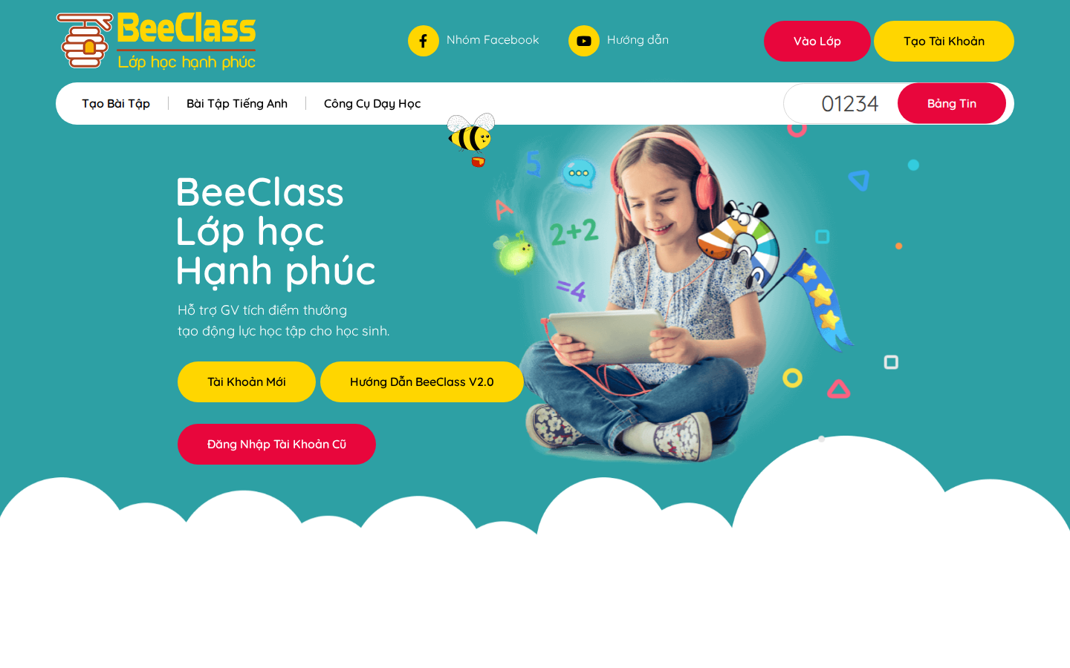

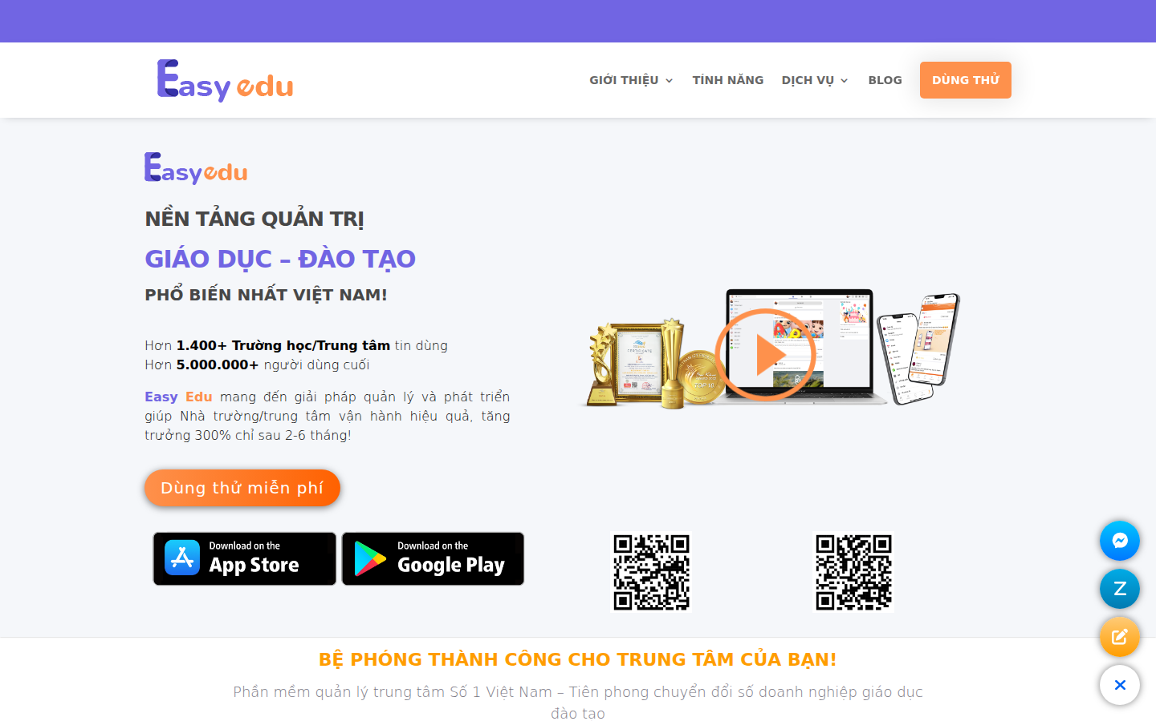
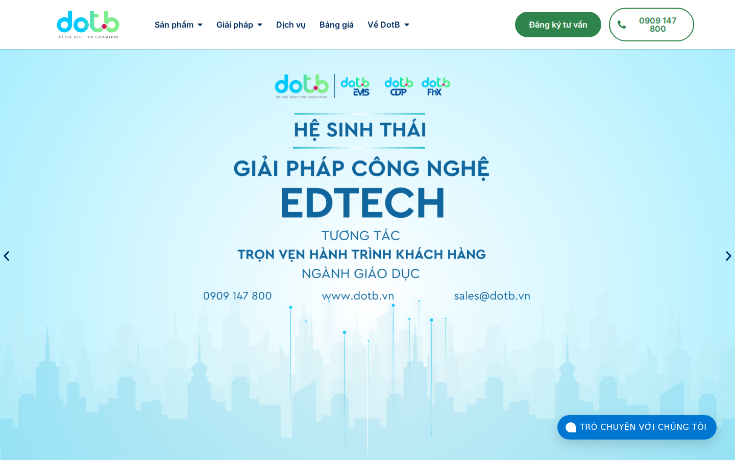
Khảo sát hệ thống tương tự (§1.2)
Hình 1.1–1.4: BeeClass, Mona eLMS, Easy Edu, DotB — đều đơn-tenant, không AI. KiteHub khác biệt: đa-tenant RLS gốc + AI Branding.
5
Notes:
Khảo sát bốn hệ thống tham khảo: BeeClass (gamification nhẹ) + Mona eLMS, Easy Edu, DotB (quản lý trung tâm). Đều đơn-tenant, không AI. KiteHub khai thác khoảng trống đa-tenant gốc + AI Branding phân khúc giá thấp. (~70 giây)

Slide 6
Mục tiêu và phạm vi nghiên cứu (Mở đầu §2–§3)
▸ Bốn mục tiêu nghiên cứu:
• Nền tảng SaaS đa-tenant — mở rộng 1 → hàng trăm chi nhánh không thiết kế lại kiến trúc
• AI Branding tự sinh logo/banner/ảnh chủ đạo — rút ngắn khởi tạo từ vài tuần xuống vài ngày
• Tuân thủ pháp luật VN: PDPL 2023, Luật An ninh mạng 2018, Thông tư 78/2021/TT-BTC
• Phương pháp luận phát triển hướng chất lượng — TDD, DDD, PDCA xuyên suốt
▸ Phạm vi: AWS Singapore Free Tier; 2 giáo viên độc lập thật (Miễn phí + Trả phí)
▸ 3 nhóm người dùng: GV độc lập, Chủ trung tâm, Quản lý. Phụ huynh/Học sinh K-12 — phát triển sau
6
Notes:
Bốn mục tiêu (Mở đầu §2): SaaS đa-tenant, AI Branding, tuân thủ pháp luật, phương pháp luận chất lượng. Phạm vi (§3): AWS Singapore, hai giáo viên thật, ba nhóm người dùng; nhóm K-12 lùi sau do cần DPO/DPIA. (~60 giây)

Slide 7
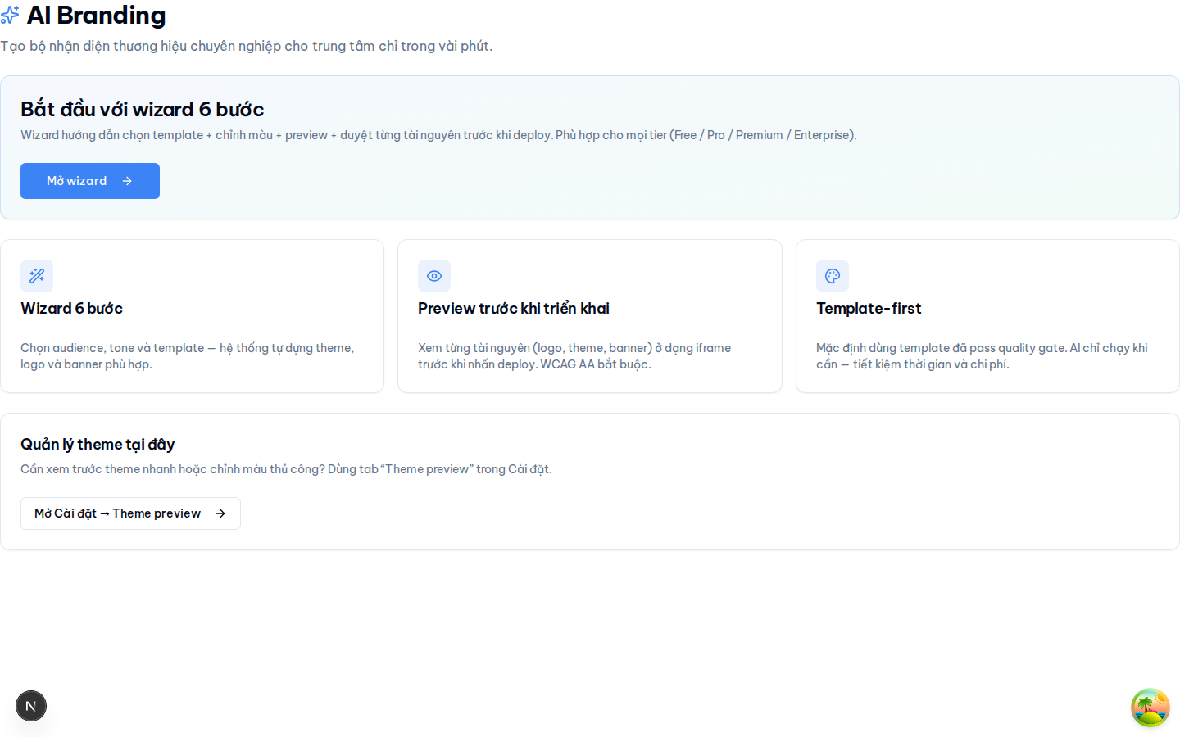
Khác biệt — AI Branding tự động (§1.3 · §3.1.2)
▸ Tự sinh logo + ảnh bìa từ prompt văn bản + màu thương hiệu khi tenant khởi tạo
▸ Stable Diffusion XL qua Replicate (chính) · SDXL Turbo trên Hugging Face (dự phòng)
▸ Ưu tiên mẫu (template-first): chỉ gọi AI khi cần; xem trước bắt buộc đạt WCAG AA
▸ Bộ phân loại an toàn nội dung trước khi triển khai; gói FREE tạo lại tối đa 3 lần/ngày
▸ Chi phí ~0,0012 USD/ảnh (SDXL) — không hệ tham khảo nào có tính năng này
Hình 3.4 — Trình hướng dẫn AI Branding cho chủ trung tâm.
7
Notes:
Yếu tố khác biệt thứ hai (§1.3): tự động hóa nhận diện thương hiệu. Sinh ảnh dùng Stable Diffusion XL qua Replicate (chính), dự phòng SDXL Turbo trên Hugging Face. Ưu tiên mẫu, chỉ gọi AI khi cần; xem trước bắt buộc đạt WCAG AA + qua bộ phân loại an toàn nội dung. Bên phải là wizard thực tế. (~80 giây)

Slide 8
Khác biệt — Tuân thủ pháp luật VN theo thiết kế (§1.3 · §2.1.2)
Văn bản | Yêu cầu chính | Cách hiện thực
PDPL 2023 | Consent cụ thể; quyền truy cập/xóa; DPO khi >10k chủ thể; báo vi phạm 72h | consent_record; quy trình DSAR; audit log bất biến V60 (Điều 11)
Luật An ninh mạng 2018 + Nghị định 53/2022 | Lưu trữ dữ liệu tại VN khi vượt 1 triệu người dùng | Lộ trình chuyển AWS Hà Nội Local Zone / Viettel / VNG
Thông tư 78/2021/TT-BTC | Hóa đơn điện tử, kết nối cơ quan thuế | Tích hợp đối tác MISA MeInvoice
Tuân thủ ngay từ thiết kế (compliance-by-design): consent, DSAR, audit log bất biến tích hợp từ schema.
8
Notes:
Ba trụ cột pháp luật tích hợp từ thiết kế. PDPL mốc cứng 07/2026, với consent_record, quy trình DSAR và audit log bất biến cho Điều 11. Luật An ninh mạng có ngưỡng chưa chạm, có lộ trình. Thông tư 78 dùng đối tác MISA. (~70 giây)

Slide 9
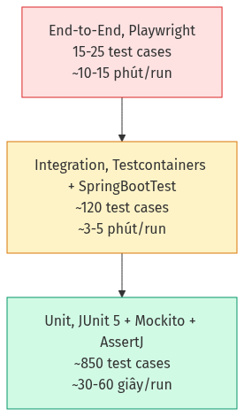
Phương pháp luận hướng chất lượng (Mở đầu §4 · §3.2)
▸ Kết hợp nghiên cứu lý thuyết (so sánh 4 hệ thống) + thực nghiệm (thiết kế + hiện thực)
▸ Phát triển hướng kiểm thử (TDD) — coverage ≥ 75% line trên module nghiệp vụ
▸ Thiết kế hướng miền (DDD) tách control-plane / domain-plane
▸ Chu trình cải tiến liên tục Plan-Do-Check-Act (PDCA) duy trì chất lượng mã + tài liệu
▸ Cơ sở: Beck TDD (2002), Evans DDD (2003), Deming PDCA (1986), IEEE 730 SQA
Hình 3.6 — Kim tự tháp kiểm thử áp dụng cho KiteHub.
9
Notes:
Phương pháp luận kết hợp lý thuyết (so sánh hệ tham khảo) và thực nghiệm. Ba trụ cột có cơ sở: TDD (Beck), DDD (Evans), PDCA (Deming), theo chuẩn SQA IEEE 730. Kim tự tháp kiểm thử minh họa phân bố ba tầng test (~985 test). (~50 giây)

Slide 10
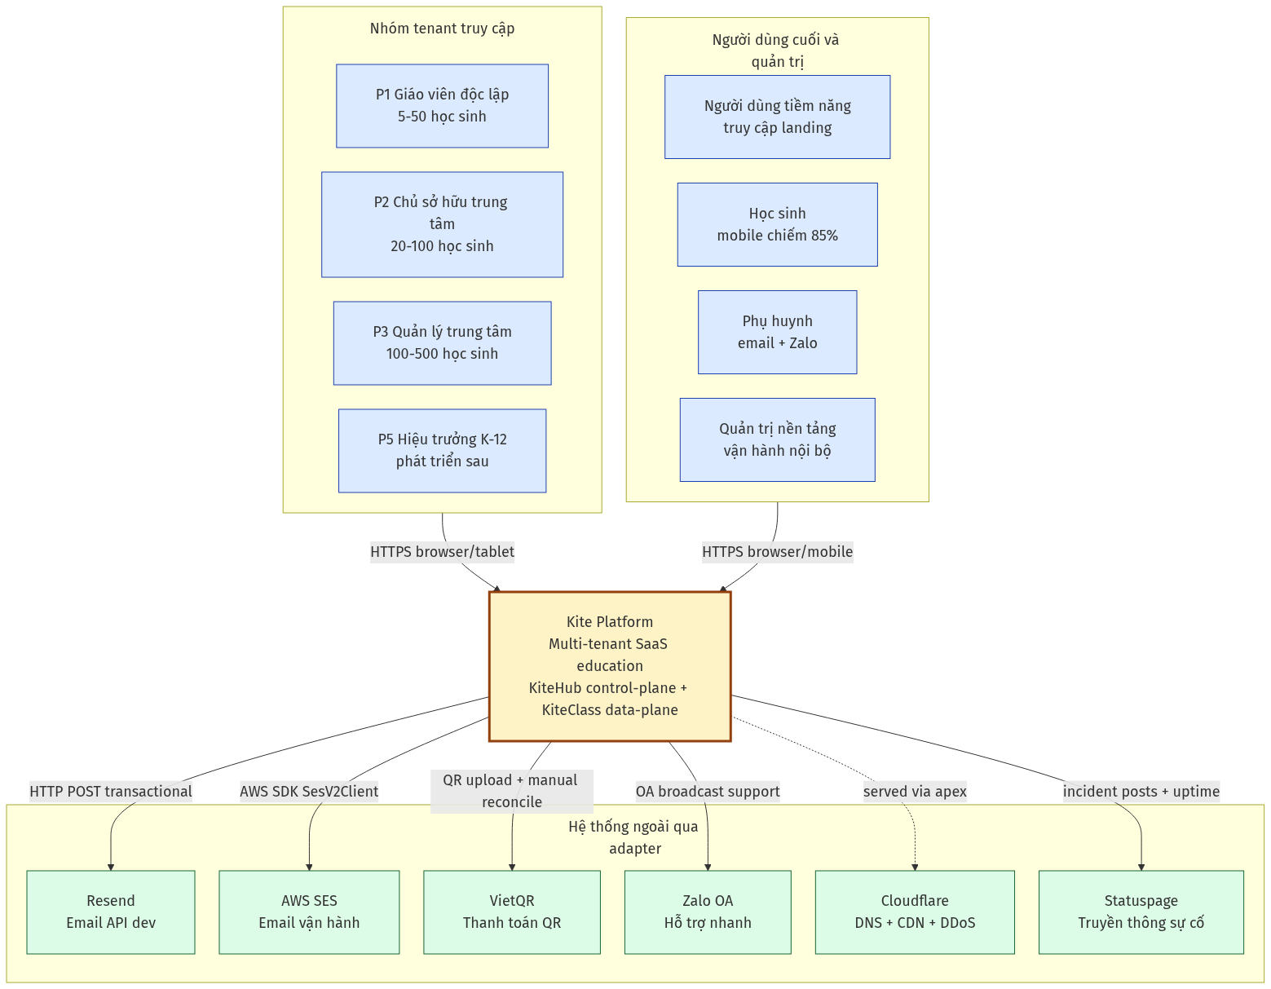
Kiến trúc tổng thể — C4 Level 1 (Hình 2.1)
Hình 2.1 — Ngữ cảnh C4 L1: 8 nhóm actor + 6 hệ thống ngoài; mọi truy cập qua HTTPS, không actor nào chạm DB trực tiếp.
10
Notes:
Sơ đồ ngữ cảnh C4 Level 1 (Brown): Kite Platform tương tác 8 nhóm actor và 6 hệ thống bên ngoài. Mọi actor truy cập qua HTTPS (TLS 1.2+); hệ thống ngoài cô lập qua adapter pattern (NotificationChannel cho email, PaymentProcessor cho VietQR). Không actor nào chạm DB trực tiếp — đều qua biên trust gateway. (~70 giây)

Slide 11
Khác biệt — Cô lập đa-tenant bằng RLS (§2.2.3)
Mô hình | Chi phí | Cô lập | Quy mô | Quyết định
Instance mỗi tenant | Rất cao | Tuyệt đối | ≤10 | Loại
Database mỗi tenant | Cao | Mạnh | 10–100 | Loại
Schema mỗi tenant | Trung bình | Khá | 100–1000 | Cân nhắc sau
Row-Level Security | Thấp | DB engine ép buộc | ≥1000 | Áp dụng
▸ RLS policy + biến phiên app.current_tenant_id — Postgres ép lọc ở MỖI truy vấn
▸ Mô hình Pool theo AWS Well-Architected SaaS Lens; NULL force-fail + HikariCP GUC reset
11
Notes:
Đồ án đánh giá 6 pattern multi-tenant, chọn Shared Database + tenant_id + PostgreSQL RLS (mô hình Pool theo AWS SaaS Lens). Lý do: chi phí vận hành thấp nhất + database engine ép lọc, không phụ thuộc lập trình viên nhớ điều kiện. Bảng rút gọn 4 mô hình tiêu biểu. (~70 giây)

Slide 12
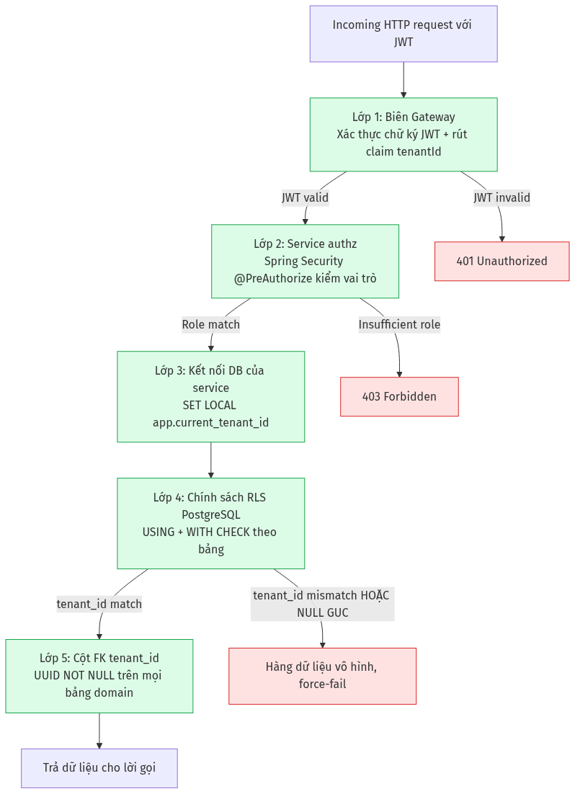
Bảo mật nhiều lớp — Defense-in-depth (Hình 2.3)
Hình 2.3 — JWT → @PreAuthorize → tenant interceptor → bộ lọc repository → PostgreSQL RLS (phòng tuyến cuối).
12
Notes:
Nhiều lớp độc lập. RLS là phòng tuyến cuối: quên kiểm tra tầng ứng dụng, database vẫn ép buộc. Phải thủng cả 5 lớp mới rò dữ liệu chéo tenant. (~60 giây)

Slide 13
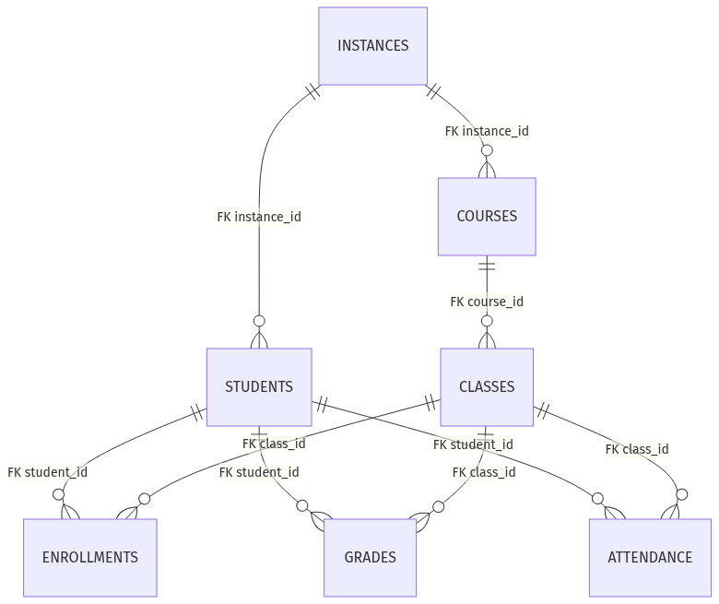
Mô hình dữ liệu — ERD KiteClass (Hình 2.6b)
Hình 2.6b — ERD domain giáo dục: ENROLLMENTS phân giải quan hệ nhiều-nhiều STUDENTS ↔ CLASSES.
13
Notes:
Mô hình dữ liệu domain giáo dục. ENROLLMENTS phân giải nhiều-nhiều học viên–lớp; điểm danh, điểm, thanh toán gắn quanh đăng ký. Mọi bảng mang tenant_id phục vụ RLS. (~50 giây)

Slide 14
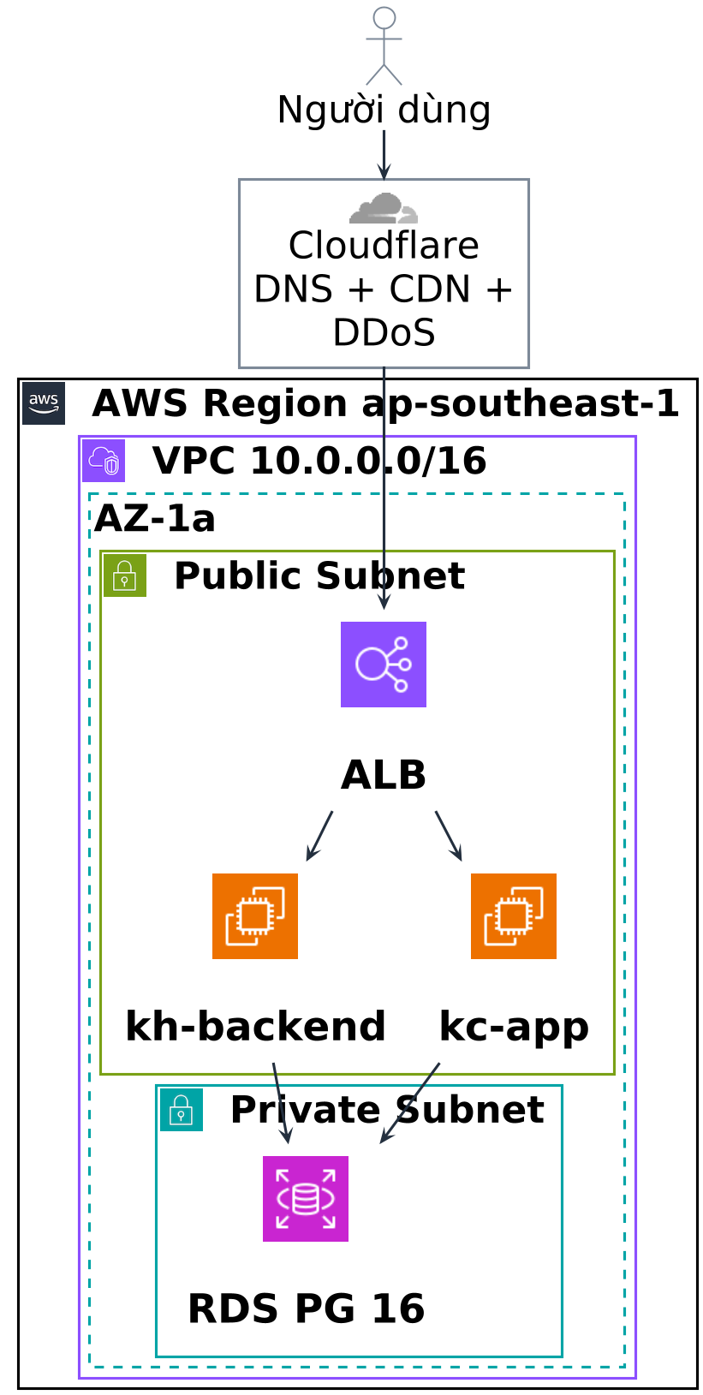
Triển khai thực tế — AWS Singapore (Hình 4.1a)
▸ Vùng ap-southeast-1
• Public subnet: ALB + 2× EC2 t3.micro
• Private subnet: RDS PostgreSQL cô lập
• Phụ trợ: S3, SES, Secrets Manager, ECR, CloudWatch
▸ CI/CD: GitHub Actions + OIDC, Terraform plan-trước-apply (chi tiết ở Phụ lục)
▸ Free Tier 12 tháng → tổng chi phí ~15–30 USD/tháng (≈360–720 nghìn đồng)
▸ Chưa chạm ngưỡng PDPL Đ28 (10k) / NĐ53 (1 triệu user); có lộ trình chuyển vùng trong nước
Hình 4.1a — Topology VPC (10.0.0.0/16).
14
Notes:
Triển khai thực tế AWS Singapore (ap-southeast-1), VPC tách public/private subnet, RDS trong private subnet. Free Tier giữ tổng chi phí ~15–30 USD/tháng (EC2 vượt 750h tính ~7,38 USD; AI SDXL qua Replicate ~0,0012 USD/ảnh). Chưa vượt ngưỡng pháp lý, có lộ trình chuyển vùng. (~60 giây)

Slide 15

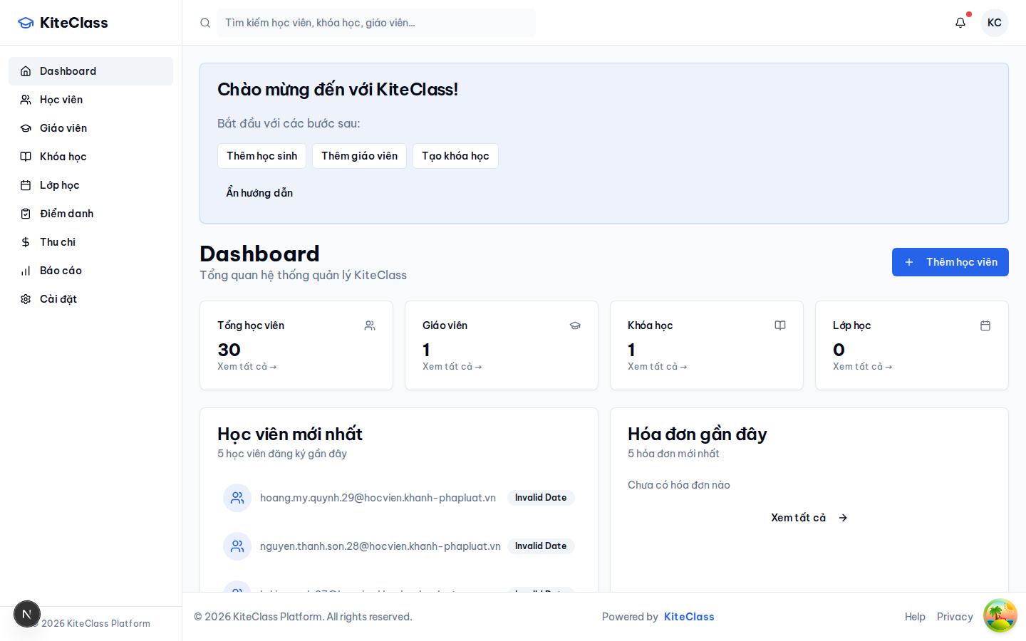
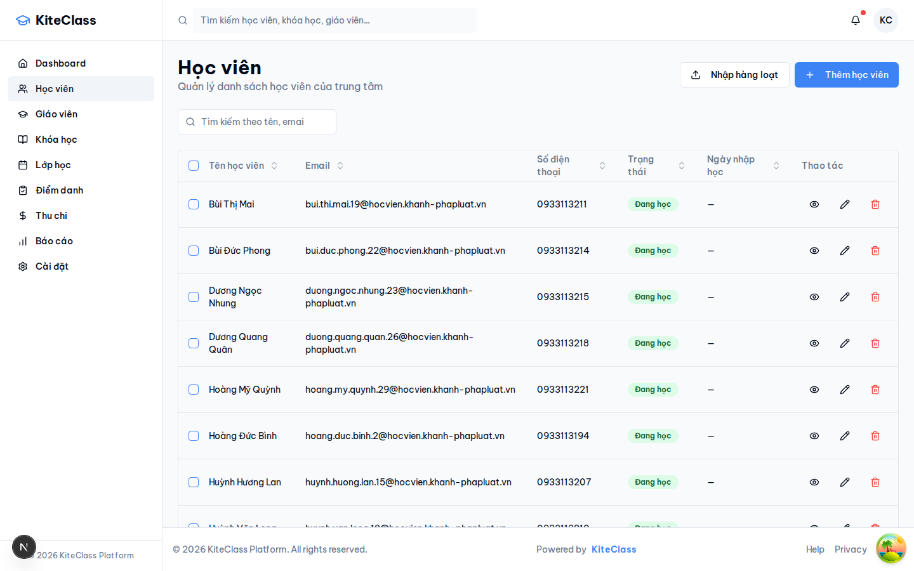
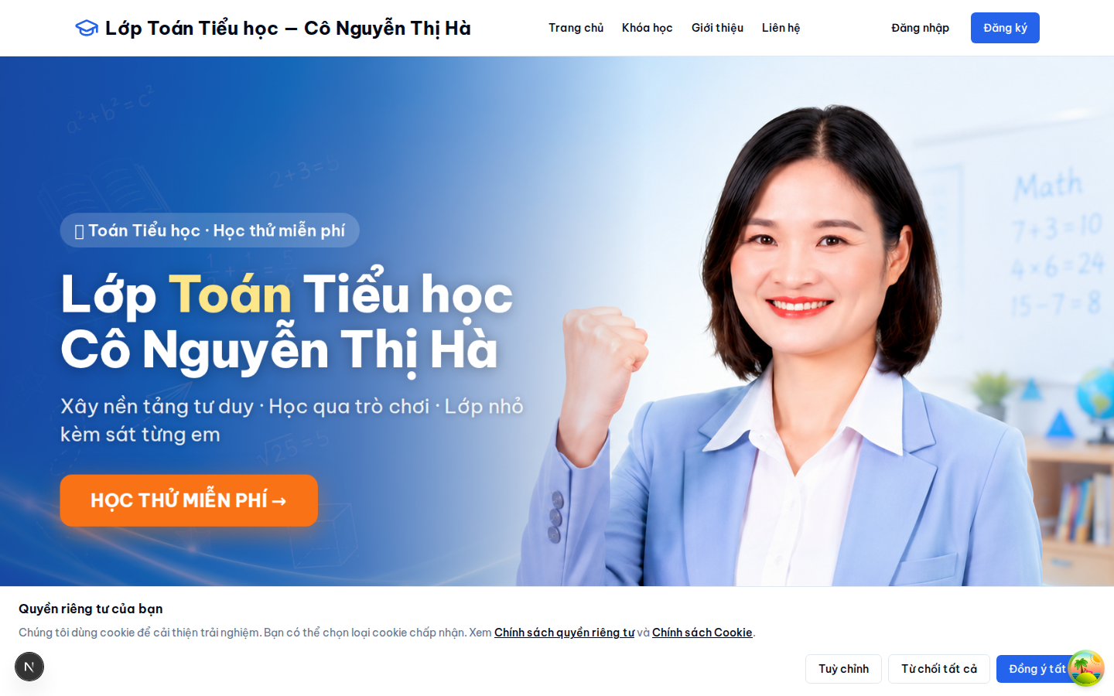
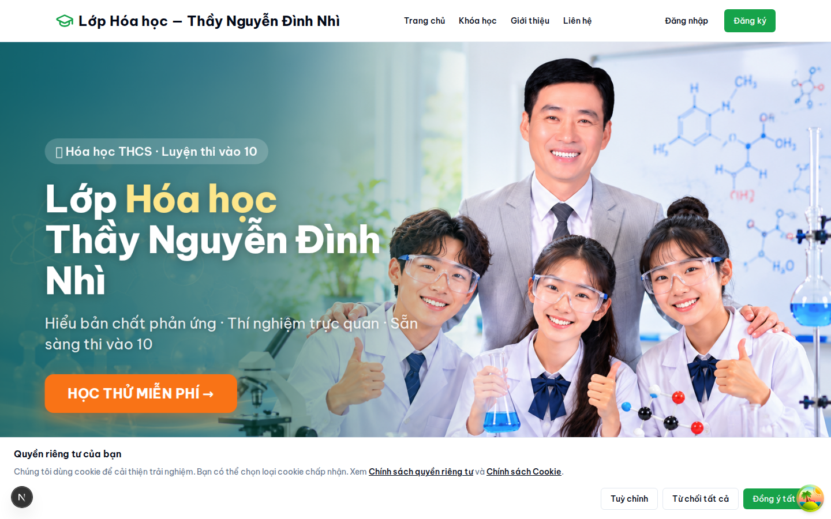
Sản phẩm thực tế — giao diện và AI Branding (Miễn phí vs Trả phí)
Hình 3.1 / 3.3 / 3.5 — Trang chủ thương hiệu riêng theo tenant · Dashboard · Quản lý học viên.
Hình 4.3 Miễn phí (mẫu dựng sẵn, tông xanh dương) vs Hình 4.4 Trả phí (AI sinh tự động, tông xanh lá) — hai tenant thật, chung một mã nguồn.
15
Notes:
Đây là phần em muốn nhấn mạnh: sản phẩm chạy thật, không phải mô hình. Hàng trên là ba giao diện vận hành thực tế trên AWS: trang chủ thương hiệu riêng theo tenant — minh chứng cơ chế phân giải Tenant đến Domain đến Landing, dashboard tổng quan, và quản lý học viên với dữ liệu mẫu phong cách Việt Nam. Hàng dưới minh chứng trực tiếp giá trị AI Branding qua hai giáo viên độc lập thật: bên trái cô Nguyễn Thị Hà dùng gói Miễn phí với mẫu dựng sẵn tông xanh dương; bên phải thầy Nguyễn Đình Nhì dùng gói Trả phí với bộ nhận diện tông xanh lá sinh tự động qua AI cho môn Hóa. Hai tenant này dùng chung một mã nguồn và một cơ sở dữ liệu nhưng có hai thương hiệu riêng biệt — vừa chứng minh kiến trúc đa người thuê hoạt động đúng, vừa cho thấy AI Branding tạo giá trị khác biệt thật giữa hai phân khúc. (~90 giây)

Slide 16
Kết quả kiểm thử và đánh giá chất lượng (§3.2)
~985
Test case
850 unit·120 IT·15-25 E2E
≥99,5%
Tỷ lệ pass
trên nhánh main
≥75%
Coverage
module nghiệp vụ
4 chiều
Audit định kỳ
Quality·Security·Perf·API
▸ Kim tự tháp test pyramid (Cohn): đáy unit rộng → integration (Testcontainers Postgres+RabbitMQ) → đỉnh E2E Playwright
▸ Audit định kỳ theo SQA IEEE 730 — findings mỗi kỳ track riêng + schedule fix vòng kế tiếp (continuous quality loop)
16
Notes:
Tổng ~985 test (850 unit + 120 integration + 15-25 E2E), pass ≥99,5% trên main, coverage ≥75% line module nghiệp vụ. Integration dùng Testcontainers Postgres thật (không H2) cho RLS/GUC. Audit định kỳ 4 chiều theo IEEE 730, vòng cải tiến liên tục. (~80 giây)

Slide 17

Demo trực tiếp
Khách tham quan → đăng ký onboarding → wizard tạo tenant → cô lập đa-tenant · dự phòng video
Notes:
Chuyển sang demo trực tiếp theo kịch bản 6 phase (defense-demo-script.md): khách tham quan, đăng ký onboarding, wizard tạo tenant, chứng minh cô lập bằng 2 tài khoản khác tenant, xem audit log. Dự phòng video. (~30 giây + demo)

Slide 18
Hạn chế thừa nhận và hướng phát triển
▸ Hạn chế hiện tại:
• Hạ tầng 2× t3.micro bộ nhớ hạn chế; chưa có failover đa vùng (multi-AZ)
• Chưa lưu trữ dữ liệu trong nước — kích hoạt chuyển vùng khi vượt ngưỡng
• Quality gate AI dùng bộ lọc provider; chưa tự huấn luyện bộ phân loại brand-fit
• Chưa có ứng dụng di động native — người dùng dùng web responsive
▸ Hướng phát triển sau:
• Mở đăng ký công khai, nâng cấp hạ tầng, kích hoạt cổng thanh toán MoMo/VNPay
• Tích hợp hóa đơn điện tử (MISA MeInvoice), kênh Zalo OA, mở rộng K-12 sau khi có legal counsel
18
Notes:
Thừa nhận hạn chế kèm lộ trình tốt hơn che giấu. Mỗi hạn chế có hướng phát triển: nâng cấp hạ tầng, chuyển vùng, mở thanh toán, tích hợp Zalo và hóa đơn điện tử qua đối tác. (~70 giây)

Slide 19
Kết luận
▸ Đồ án hoàn thành các mục tiêu đặt ra trong phạm vi triển khai hiện tại:
• Nền tảng KiteHub trên AWS Singapore: 7 microservice + 2 ứng dụng giao diện, cô lập đa-tenant bằng RLS
• Bốn khác biệt: đa-tenant RLS gốc · AI Branding tự động · tuân thủ pháp luật theo thiết kế · UX Vietnamese-first
• Đáp ứng PDPL 2023, Luật An ninh mạng 2018, Thông tư 78/2021/TT-BTC; kiểm chứng qua bộ kiểm thử nhiều tầng
▸ Mã nguồn công khai trên GitHub để hội đồng đối chiếu trực tiếp
▸ Em xin chân thành cảm ơn thầy Nguyễn Đức Dư và quý hội đồng — sẵn sàng trả lời câu hỏi
19
Notes:
Tóm kết quả: nền tảng 7 microservice + 2 FE trên AWS Singapore, cô lập đa-tenant RLS, bốn yếu tố khác biệt, đáp ứng PDPL/An ninh mạng/TT78, kiểm chứng qua kiểm thử nhiều tầng, mã nguồn công khai. Cảm ơn GVHD và hội đồng, em sẵn sàng nhận câu hỏi. (~40 giây)

Slide 20
Phụ lục — slide dự phòng cho phần hỏi đáp
Sơ đồ chi tiết: phân rã container C4 L2 · vòng đời tenant · CI/CD và giám sát vận hành
Notes:
Phần trình bày chính đã kết thúc. Các slide sau là phụ lục dự phòng, em chỉ bật khi hội đồng muốn đi sâu vào phân rã container, vòng đời tenant, hoặc quy trình CI/CD và giám sát vận hành.

Slide 21
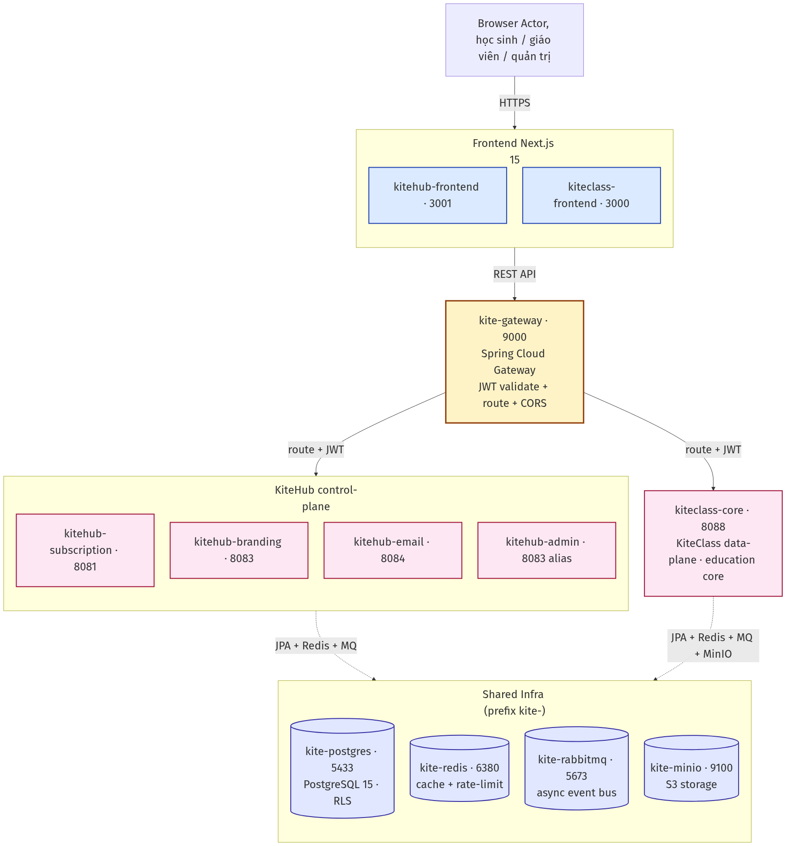
Phụ lục 1 — Phân rã container C4 Level 2 (Hình 2.2)
Hình 2.2 — Container C4 L2: 4 cụm — Frontend (2 Next.js) · Gateway · 6 service KiteHub + KiteClass core · 4 hạ tầng kite-.
21
Notes:
Sơ đồ container C4 Level 2: bốn cụm. Frontend gồm hai Next.js (kitehub cổng 3001 marketing/quản trị, kiteclass cổng 3000 giáo dục, ~85% mobile). Gateway (Spring Cloud Gateway cổng 9000) là điểm vào duy nhất. Cụm dịch vụ: 6 service KiteHub + kiteclass-core. Hạ tầng dùng chung 4 container kite- (Postgres/Redis/RabbitMQ/MinIO). Tổng 17 thành phần. (~60 giây)

Slide 22
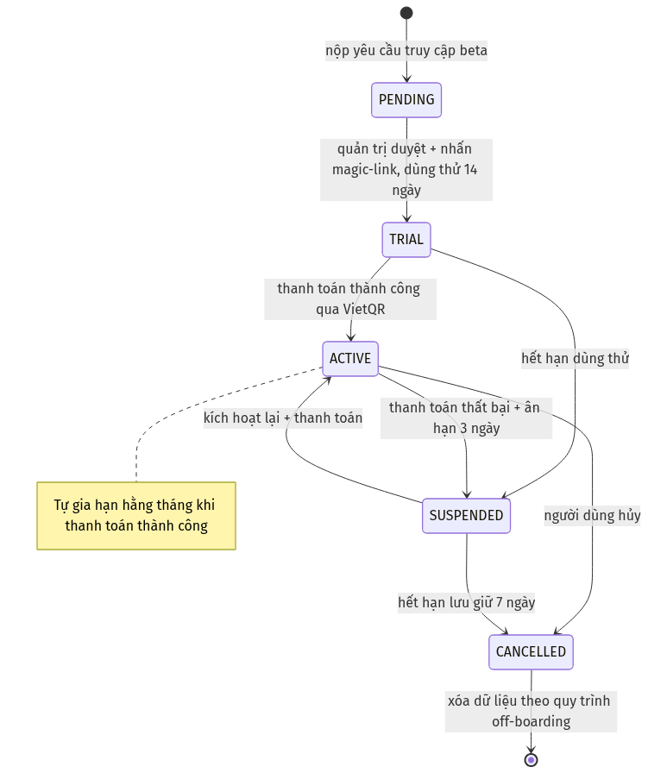
Phụ lục 2 — Vòng đời tenant (máy trạng thái, Hình 2.8)
Hình 2.8 — PENDING → TRIAL → ACTIVE → SUSPEND; cấp phát tenant + magic-link kích hoạt.
22
Notes:
Vòng đời tenant: từ chờ duyệt, sang dùng thử khi cấp magic-link, đến hoạt động chính thức. Sự kiện branding.deploy phát song song dựng template mặc định. (~50 giây)

Slide 23
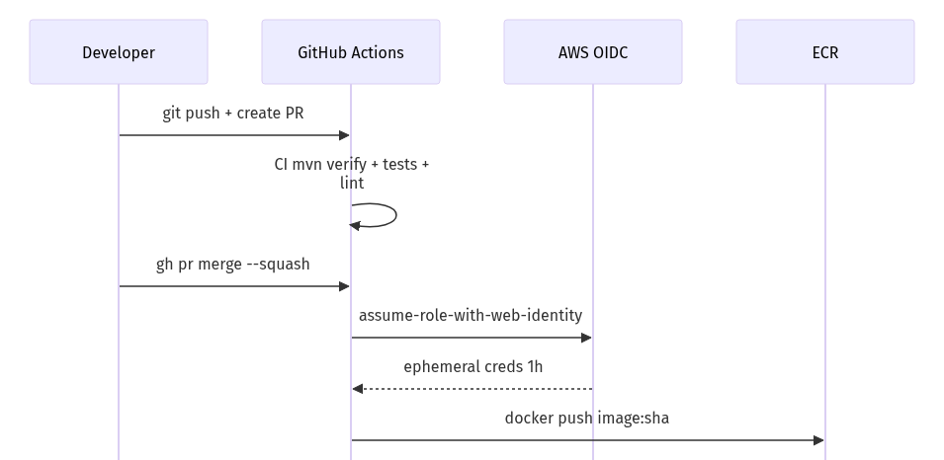
Phụ lục 3 — CI/CD và giám sát vận hành (Hình 4.2a)
▸ GitHub Actions + OIDC — không lưu access key tĩnh
▸ Docker tag bất biến theo SHA; Terraform plan-trước-apply + xác nhận thủ công
▸ Giám sát 3 lớp:
• CloudTrail — audit mọi AWS API call
• CloudWatch — log JSON + cảnh báo
• Prometheus + Grafana — metric ứng dụng
Hình 4.2a — Pha build: CI verify → OIDC → push ECR.
23
Notes:
CI/CD chuẩn hiện đại: artifact bất biến, OIDC thay key tĩnh, xác nhận thủ công. Giám sát ba lớp; CloudTrail bật trước khi tạo tài nguyên để có audit baseline. (~50 giây)

